Slide 1
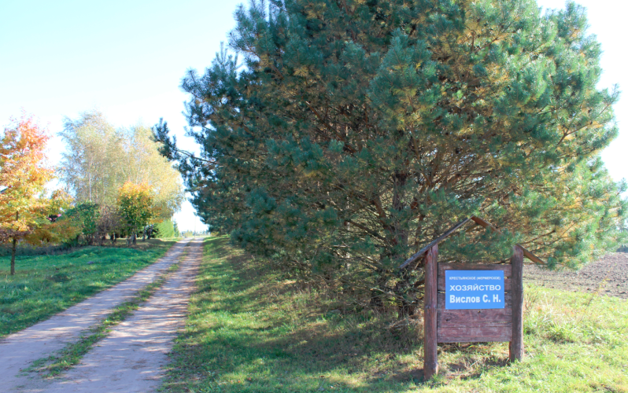
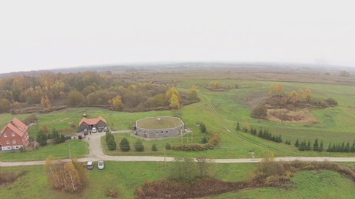
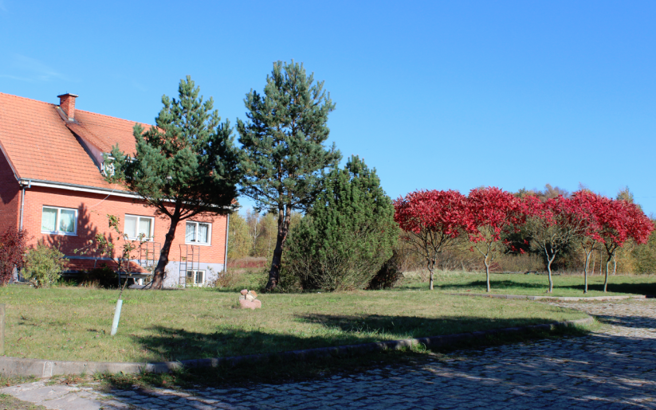
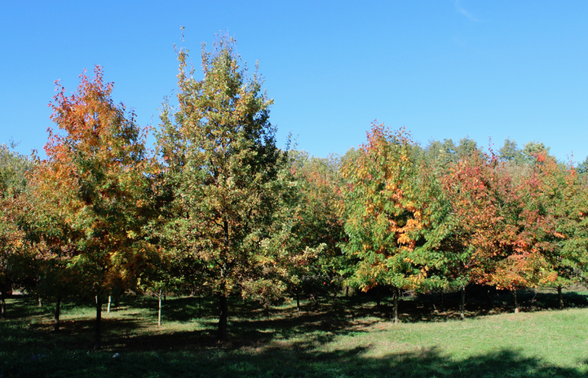
Новый туристический продукт
Экологический маршрут на семейную ферму
КФХ Вислова С.Н.

Slide 2
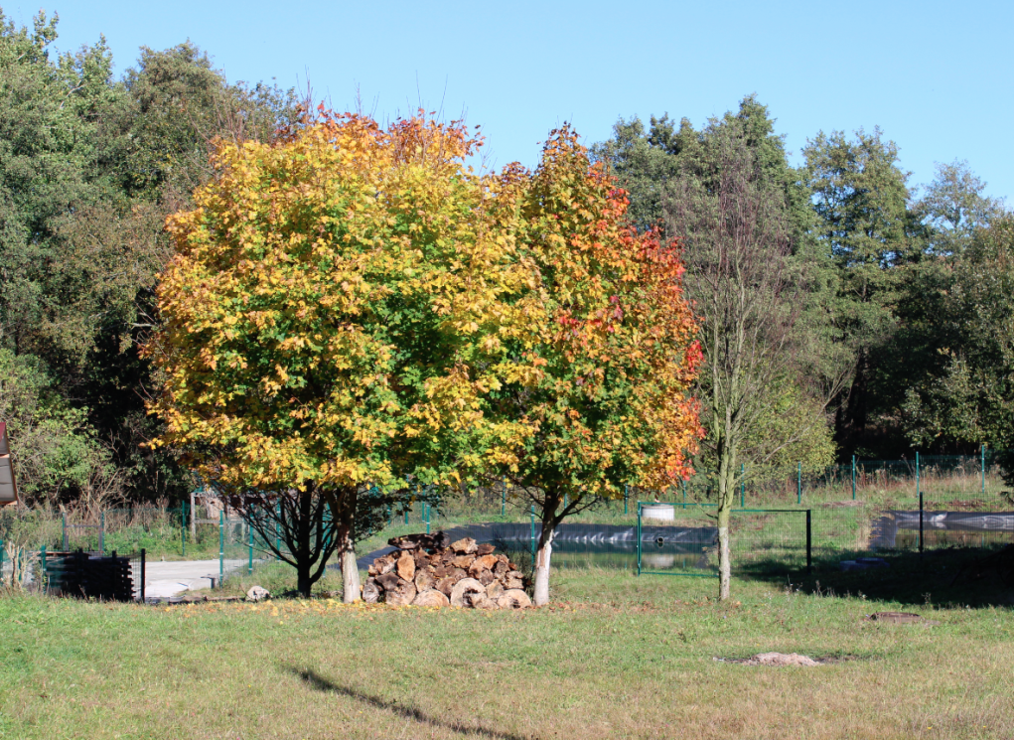
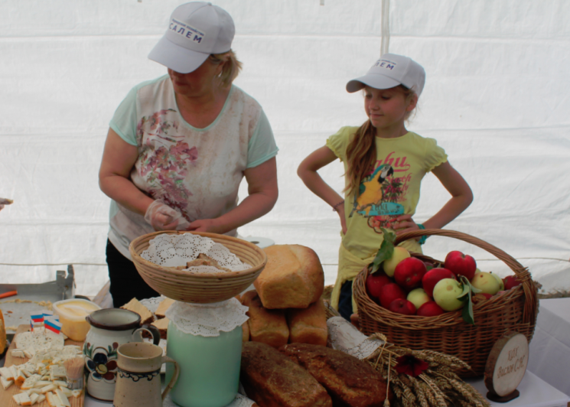
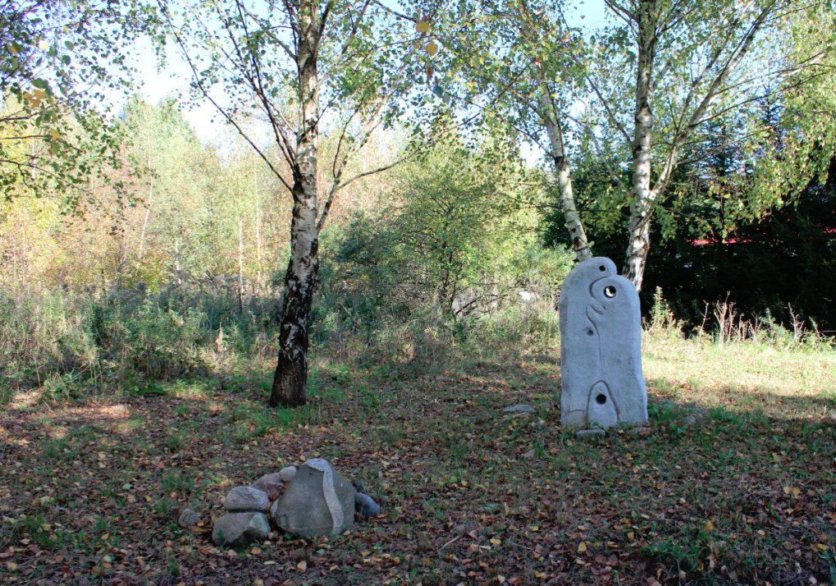
Family Organic Art
Хочу рассказать вам о новом пространстве
Душевное и атмосферное место в Калининградской области.
Пространство для проведения семинаров, тренингов, практикумов, концертов, выставок, творческих встреч и духовного отдыха

Slide 3
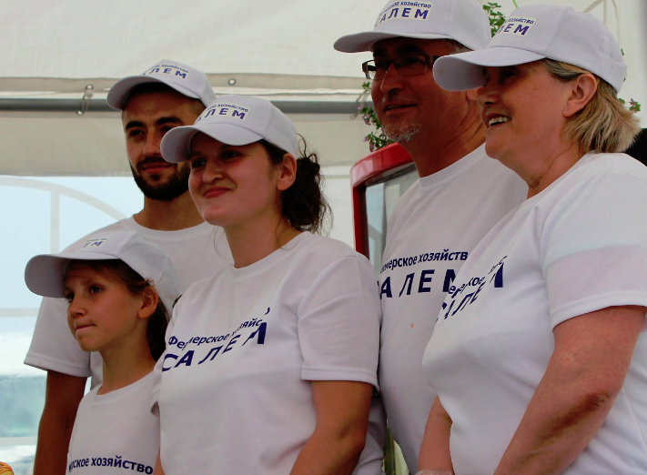
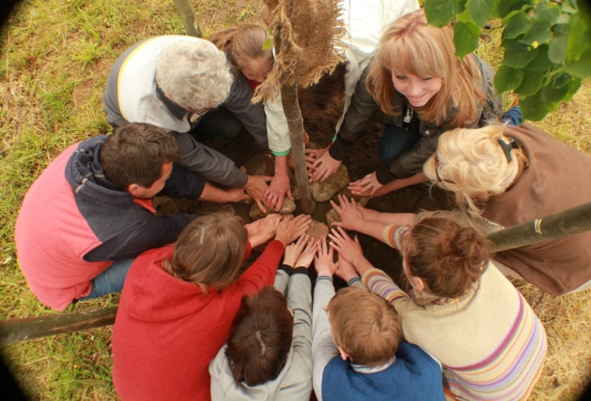
Family – это мы
Место, наполненное любовью и семейными традициями.
Дом где рады каждому гостю.
Атмосфера домашнего уюта, домашней кухни, тепла и внимания.
Место для наполнения энергией и отдыха вашей души.

Slide 4
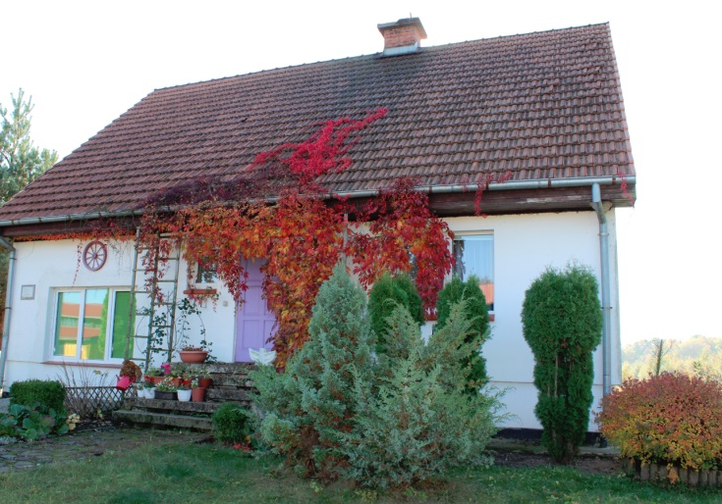
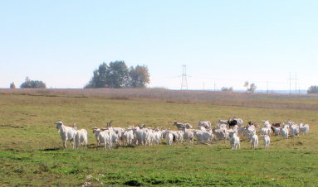
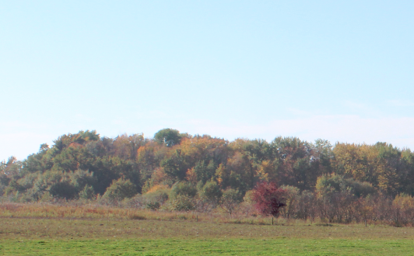
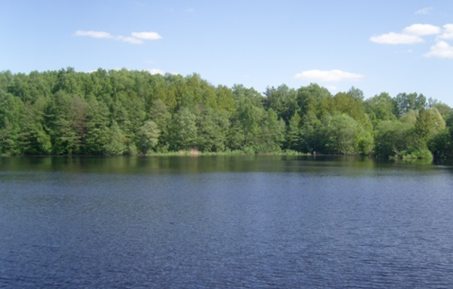
Organic – наш дом
Удаленность от города, вокруг только луга, леса и озеро

Slide 5
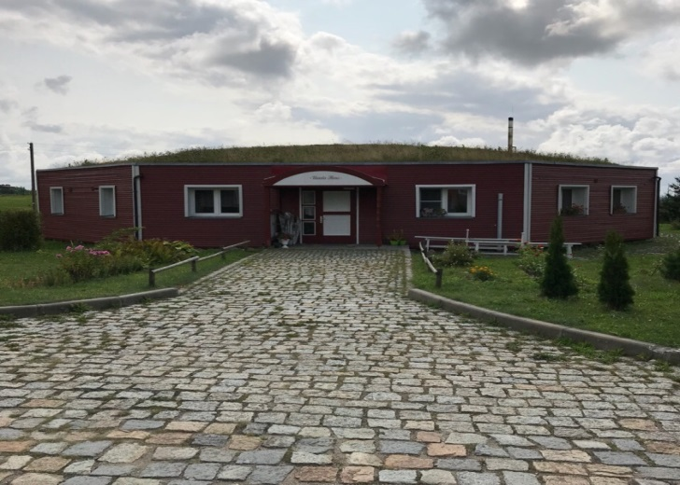
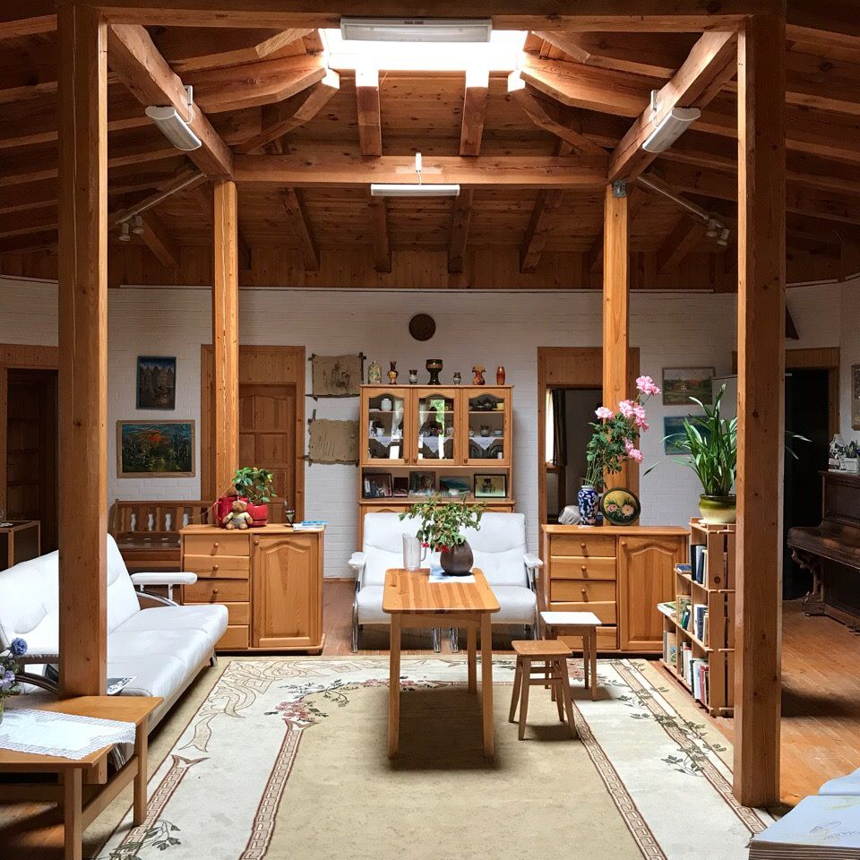
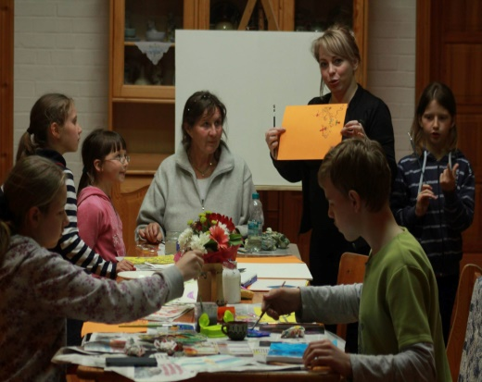
Округлая форма дома - октагон
Гостиная в центре дома собирает всех гостей в одном месте, делая каждую встречу уютной и наполненной

Slide 6
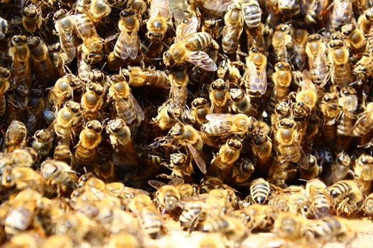
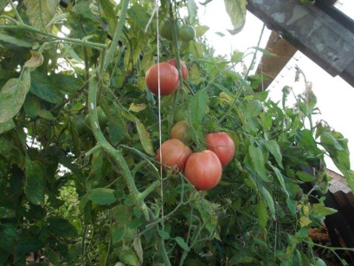
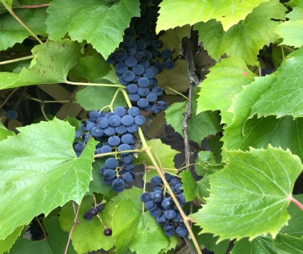
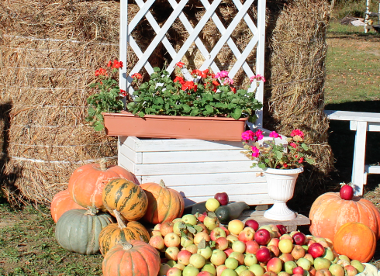
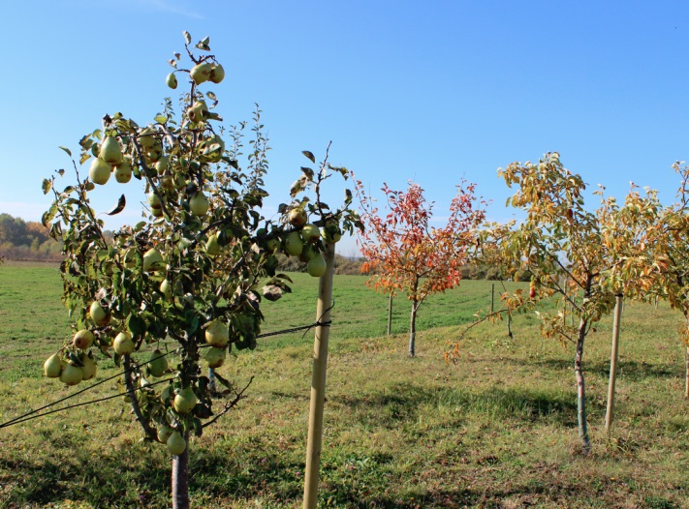
Organic
Экологические продукты собственного производства

Slide 7
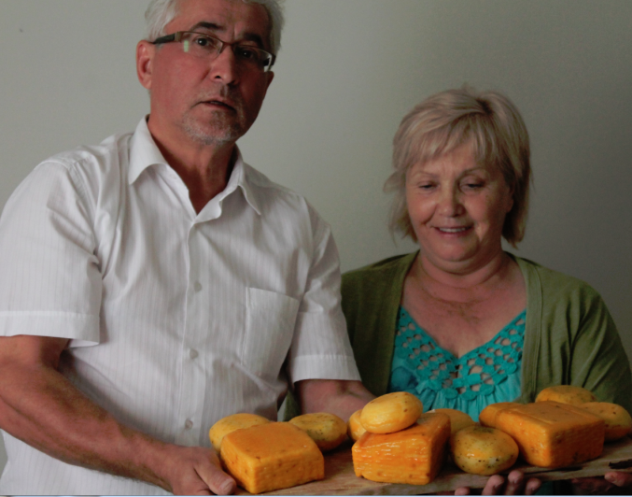
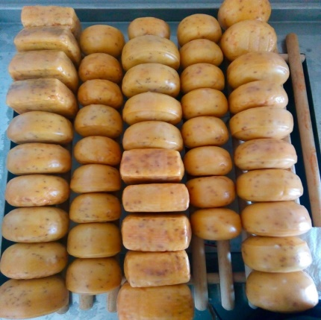
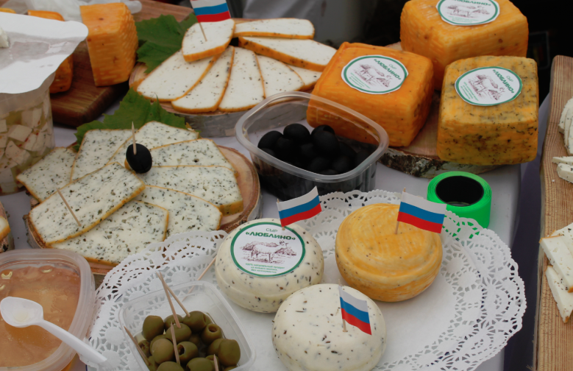
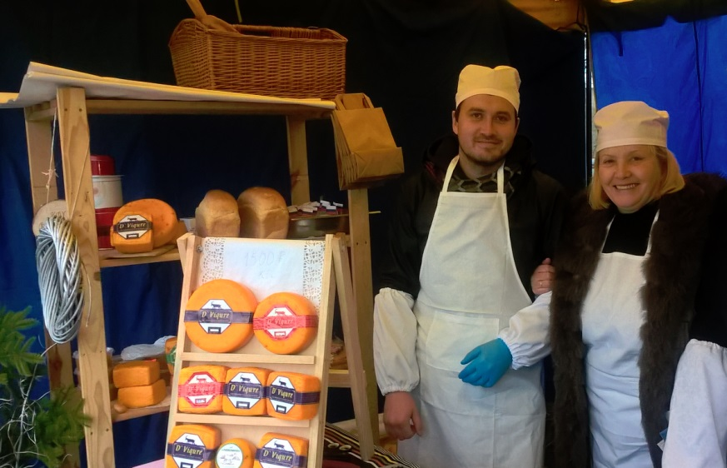
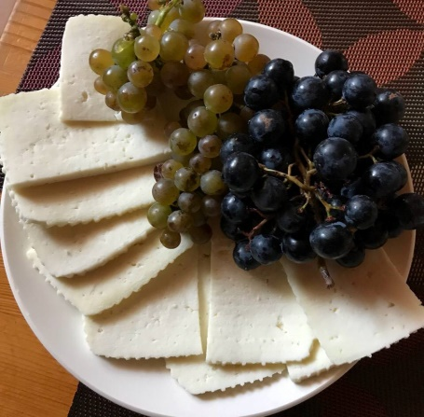
Organic
Свежее козье молоко,
свой цех по производству сыра высокого качества

Slide 8
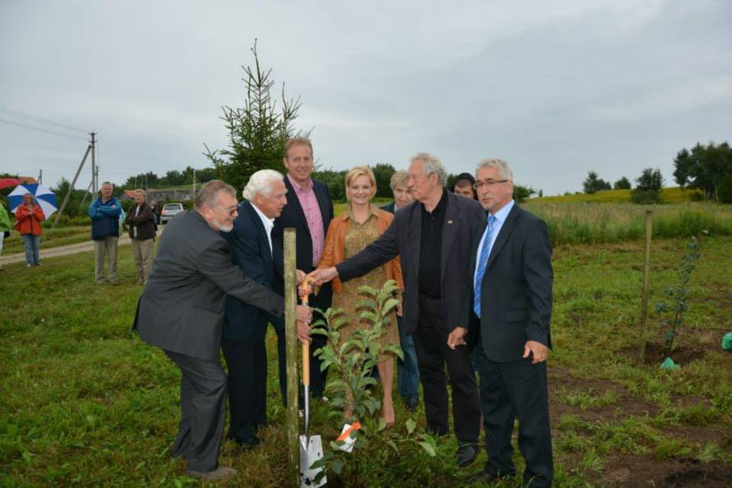
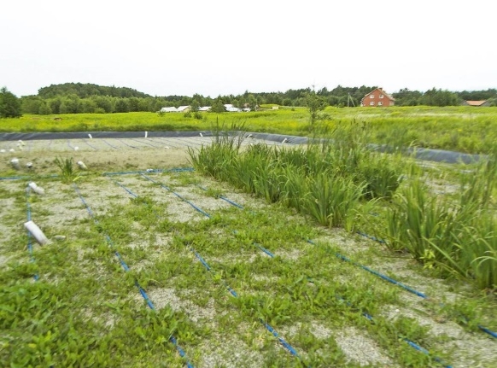
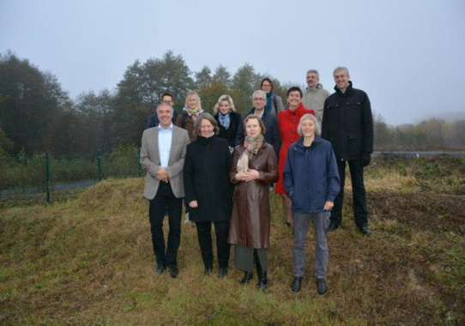
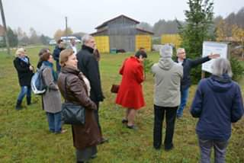
Organic
Экологические акции
и проекты

Slide 9
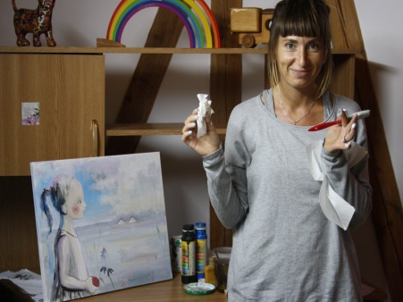
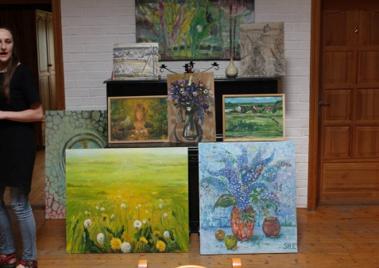
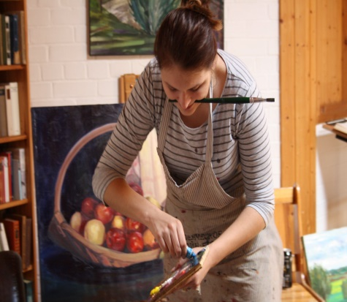
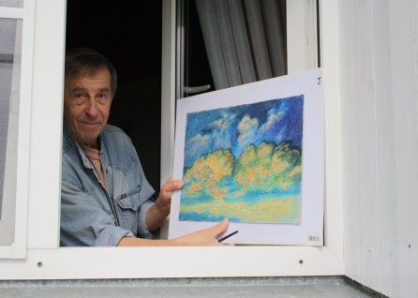
Art – наши друзья
Дружба с миром искусства.
Каждый год, летом, проводится пленэр.
Резиденция для творческих гостей.
Площадка для реализации творчества.

Slide 10
в гостевом доме - уютные одно-, двух-, трехместные номера (единовременно может отдыхать 15 человек);
пространство для проведения групповых мероприятий (70 кв. м);
собственная кухня;
изоляция от шума и суеты;
неспешные прогулки по лесу и вокруг озера;
чистый воздух.

Slide 11
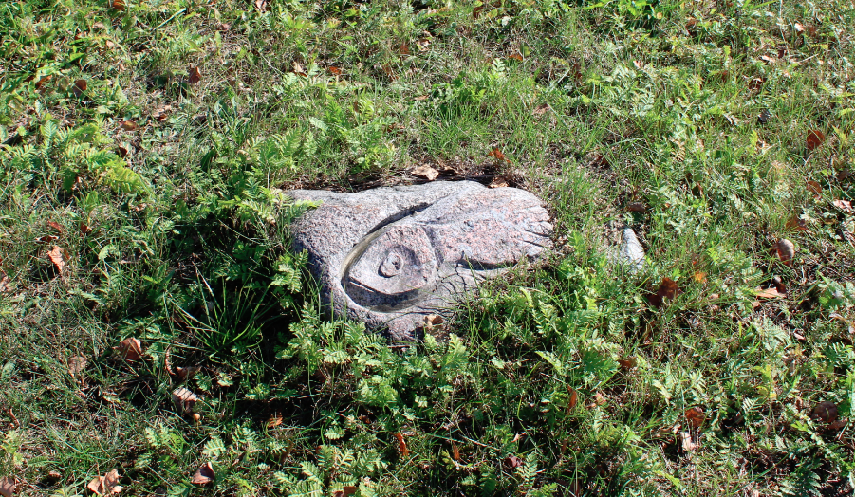
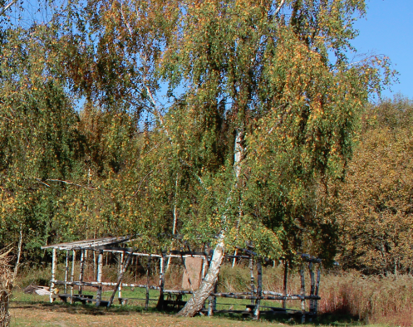
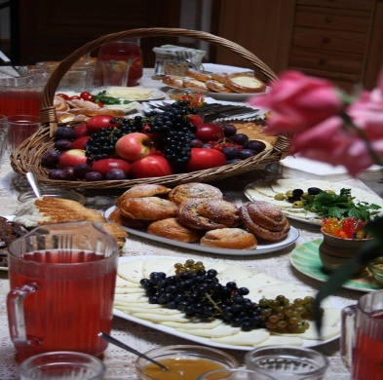
Наши особенности и индивидуальность:
в нашем пространстве нет телевизоров, мы помогаем вам отдохнуть от информационной суеты;
завтраки для вас мы готовим с использованием продуктов нашей фермы и частичкой нашей любви;
мы с удовольствием разработаем под вас комплексное меню, учитывая особенности вашего питания.

Slide 12
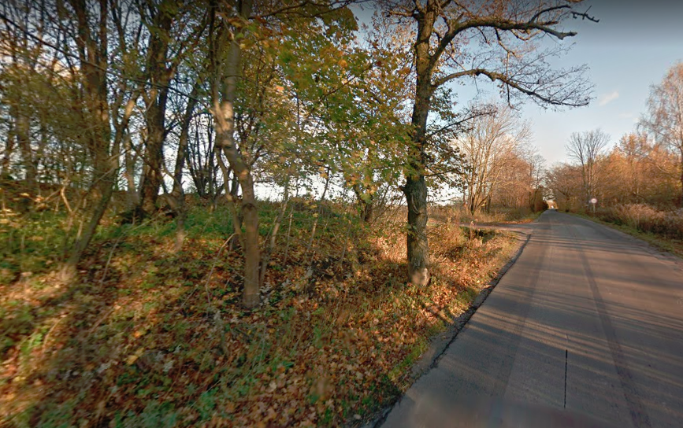
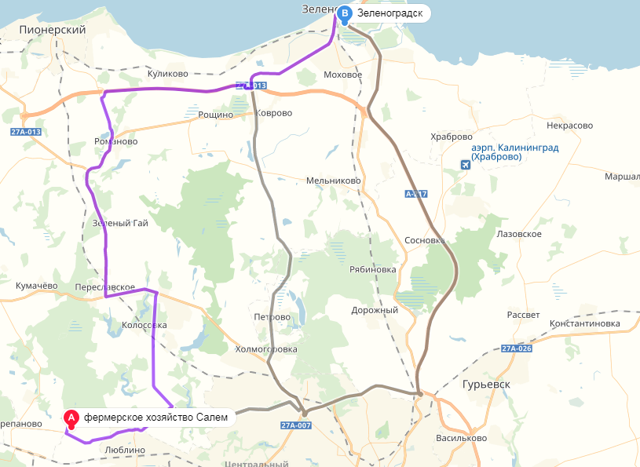
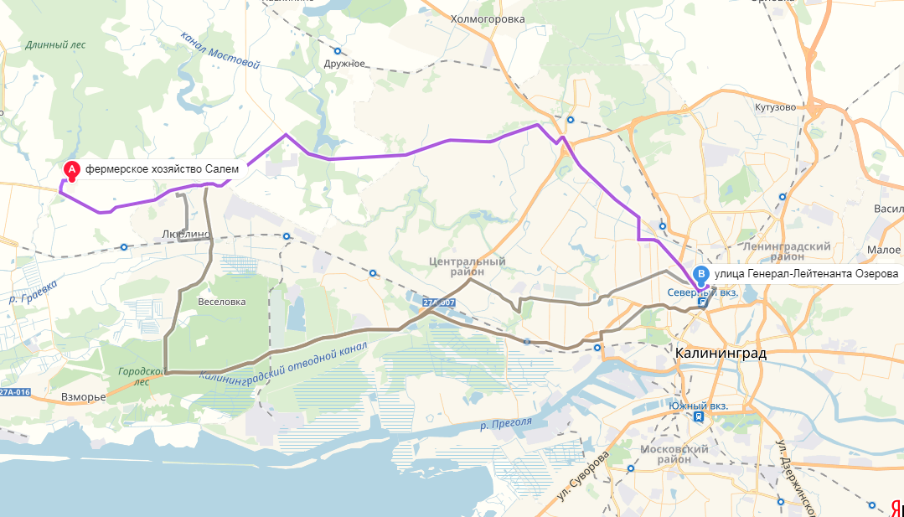
Как к нам добраться
Схема маршрута на автомобиле:
Общественный транспорт до нашего хутора: автобус № 106 Калининград-Логвино.
Мы ждём обратной связи, вопросов и конечно вас!
До встречи!
глава КФХ Вислов Сергей Николаевич
тел.: 8 (4012) 50-95-97
факс: 8 (4012) 95-84-18

